Slide 1

三位数乘两位数

Slide 2
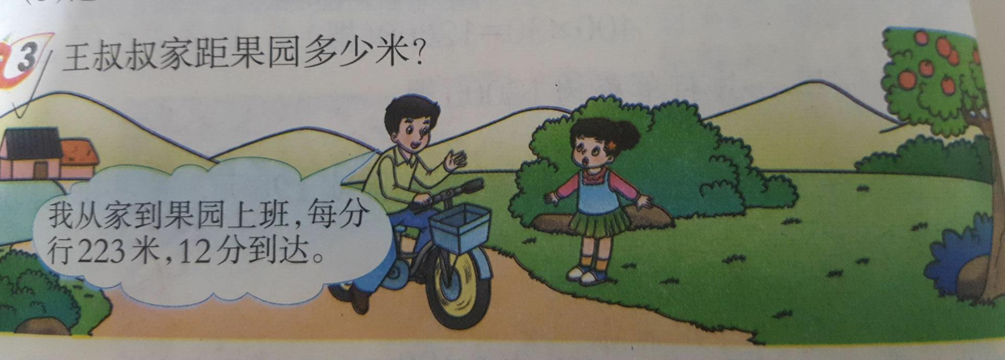
223×12 =

Slide 3
练一练
123×23 =

Slide 4
例4：一列装载水果的列车从水果基地开往广州，平均每时行128km，需要28时到达。水果基地至广州的铁路长多少千米？
128×28=

Slide 5
议一议：从上面的问题中你发现了什么数量关系？
每分行223米，平均每时行128千米都是速度。每分行223米写作223米/分，读作：223米每分
12分 到达，28时到达都是时间。
求两地之间的距离，叫作路程。
速度×时间=路程

Slide 6
说一说：三位数乘两位数的计算方法是怎样的？它与两位数乘两位数的计算方法相同吗？
1、先用两位数个位上的数去乘三位数，得数的末位和两位数的个位对齐。
2、再用两位数十位上的数去乘三位数，得数的末位和两位数的十位对齐。
3、然后把两次乘得的积加起来。
注意：乘积时要把相同数位对齐。

Slide 7
想一想
怎样用竖式计算34×386？

Slide 8
数学医院
² ⁴ ⁶
¹ ³ ⁴
×
³ ⁴
×
¹ ⁶
⁸ ⁶ ⁴
⁸ ⁰ ⁴
+
+
⁶ ² ⁸
¹ ³ ⁴
⁷ ¹ ⁴ ⁴
⁹ ³ ⁸
〖 〗
〖 〗

Slide 9
说一说。
你今天学到了什么？有什么收获？

